Slide 1

XXXX年X月离职率分析-XX总部

Slide 2
1、整体情况分析
部门 | 7月离职人数 | 7月离职率 | 7月平均
**运营中心上海分拨中心 | 92 | 18% | 12.0%
**职能部门 | 28 | 5.0%
杭州呼叫中心 | 8 | 12%

Slide 3
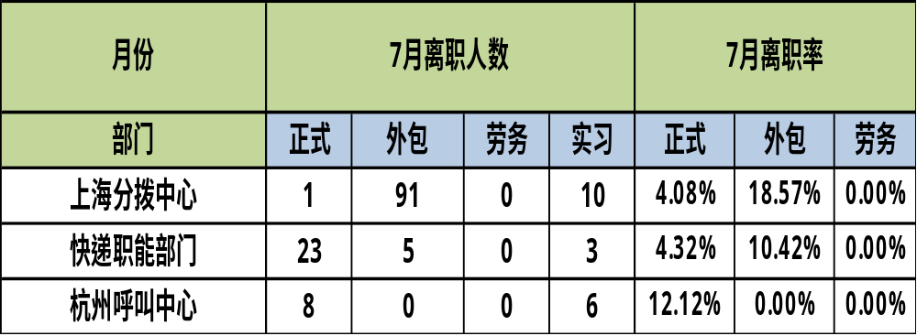
1.1 2018年7月离职人员明细

Slide 4
1.2 2018年7月6月离职人数比较
上海快递职能部门7月比6月下降7人，上海分拨中7月和6月离职人数持平，杭州呼叫中心离职人员也下降5人

Slide 5
1.3 2018年7月6月离职率比较
上海快递职能部门离职率两月相比下降3%，上海分拨中心离职率两月持平，杭州海宁7月离职率明显比6月下降9%）

Slide 6
1.4 2018年7月上海快递事业部离职率分析概况
①
②
上海分拨中心外包工：92人，与上月离职人数持平。截至到8月7日满编率93%。由于6月7月操作工离职人数合计184人，故此，8月和9月的重心是加快一线分拨操作工的招聘补给。
职能部门离职率人数由原先的35人下降到28人，离职率下降3%。
离职率较高原因分析：个人原因和员工个人旷工自离为主要2个因素。

Slide 7
2、离职情况分析（2.1按部门）
离职人员集中在 客服中心、监察中心、分拨中心。
按照部门分析
部门 | 总计 | 正式 | 外包 | 实习
运营中心 | 1 | 1 | 0 | 0
FIN | 1 | 1 | 0 | 0
航空管理部 | 2 | 2 | 0 | 0
监察中心 | 11 | 6 | 5 | 0
客服中心 | 11 | 11 | 0 | 0
市场营销部 | 1 | 1 | 0 | 0
网管中心 | 2 | 0 | 0 | 2
项目产品部 | 0 | 0 | 0 | 0
上海分拨中心 | 102 | 1 | 91 | 10
直营点管理部 | 1 | 1 | 0 | 0
IT | 1 | 0 | 0 | 1
部门 | 总计 | 正式 | 外包 | 实习
杭州呼叫中心 | 14.00 | 8 | 0 | 6

Slide 8
2、离职情况分析（2.2按照职位分）
按照岗位分析（职能部门1）
职位名称 | 离职人数
 | 总计 | 正式 | 外包 | 实习
物料助理 | 1 | 1 | 0 | 0
IT维护员 | 1 | 0 | 0 | 1
网络质控助理 | 2 | 0 | 0 | 2
分拨操作工 | 99 | 0 | 89 | 10
保安 | 3 | 0 | 3 | 0
协查员 | 2 | 0 | 2 | 0
分拨操作主管 | 2 | 0 | 2 | 0
物料助理 | 1 | 1 | 0 | 0
航空质控助理 | 1 | 1 | 0 | 0
资源管理专员 | 1 | 1 | 0 | 0
保安队长 | 1 | 1 | 0 | 0
仲裁专员 | 3 | 3 | 0 | 0

Slide 9
2、离职情况分析（2.2按照职位分）
按照岗位分析（职能部门2）
职位名称 | 离职人数
 | 总计 | 正式 | 外包 | 实习
客服组长 | 1 | 1 | 0 | 0
客服助理 | 17 | 12 | 0 | 5
客服专员 | 4 | 2 | 0 | 2
质检培训助理 | 1 | 1 | 0 | 0
质检培训专员 | 1 | 1 | 0 | 0
营销支持专员 | 1 | 0 | 0 | 1
分拨运作专员 | 1 | 1 | 0 | 0
分拨质控助理 | 1 | 1 | 0 | 0
高级运作主管 | 1 | 1 | 0 | 0
综合管理专员 | 1 | 1 | 0 | 0
项目客服助理 | 1 | 1 | 0 | 0
P.S.上述职位含杭州海宁客服

Slide 10

2.3 **职能部门离职数据分析（正式+外包）
运营中心：
1%（1人）
监察部：9%（11人）
市场营销部1人（1%） & 航空管理部2人（2%）
客服中心：9%（11人）
FIN：1%（1人）

Slide 11
2.4 职能部门2018年7月6月离职率趋势
部门离职率占比 | 2018年7月 | 2018年6月
运营中心 | 1% | 8%
HR&ADM | 0% | 2%
航空管理部 | 2% | 0%
监察中心 | 9% | 21%
客服中心 | 9% | 31%
市场营销部 | 1% | 2%
网管中心 | 0% | 4%
项目产品部 | 0% | 4%
直营点管理部 | 1% | 0%
FIN | 1% | 0%
IT | 0% | 0%

Slide 12
2.5 2018年7月6月职位级段离职率整体情况
离职人员级别 | 经理 |  | 主管 |  | 专员 |  | 组长 |  | 助理
部门 | 2018年7月 | 2018年6月 | 2018年7月 | 2018年6月 | 2018年7月 | 2018年6月 | 2018年7月 | 2018年6月 | 2018年7月 | 2018年6月
运营中心 | 0 | 1 | 0 | 0 | 0 | 1 | 0 | 0 | 1 | 3
航空管理部 | 0 | 0 | 0 | 0 | 1 | 0 | 0 | 0 | 1 | 1
FIN | 0 | 0 | 0 | 0 | 0 | 0 | 0 | 0 | 1 | 0
监察中心 | 0 | 1 | 0 | 0 | 4 | 5 | 0 | 1 | 1 | 0
客服中心 | 0 | 0 | 0 | 2 | 5 | 10 | 1 | 0 | 13 | 9
网管中心 | 0 | 0 | 0 | 1 | 0 | 0 | 0 | 0 | 2 | 1
项目产品部 | 0 | 0 | 0 | 0 | 0 | 0 | 0 | 0 | 0 | 0
直营点管理部 | 0 | 0 | 1 | 0 | 0 | 0 | 0 | 0 | 0 | 0
上海分拨中心 | 0 | 0 | 2 | 0 | 1 | 0 | 0 | 0 | 0 | 0
市场营销部 | 0 | 1 | 0 | 0 | 1 | 0 | 0 | 0 | 0 | 0

Slide 13
2.6 **各职能部门离职率职位等级分析

Slide 14
3、2018年7月离职原因占比分析：
原因分析 | 旷工自离 | 不适应工作 | 个人发展与公司不符 | 个人原因（家庭、健康 、其他方面）
监察中心 | 2 | 0 | 0 | 0
上海分拨 | 47 | 13 | 0 | 42
运营中心 | 1 | 0 | 0 | 0
FIN | 0 | 0 | 0 | 1
IT | 0 | 0 | 0 | 1
航空 | 0 | 0 | 0 | 2
监察中心 | 0 | 0 | 0 | 9
客服中心 | 0 | 1 | 1 | 16
市场营销 | 0 | 0 | 0 | 1
网管中心 | 0 | 0 | 0 | 2
直营点 | 0 | 0 | 0 | 1

Slide 15

4. **职能部门职位等级离职情况分析
主管离职3人，与上月持平
专员离职12人，环比下降4人
助理离职19人，环比上升5人
经理离职3人，环比下降为零

Slide 16
5. **离职人员服务年资分析
服务年限 | 运营部 | 航空部 | 直营点 | 监察部 | 客服部 | 市场营销部 | 网管中心 | 项目产品部 | FIN | IT | 上海分拨中心
6个月内 | 0 | 1 | 1 | 5 | 17 | 1 | 1 | 0 | 0 | 0 | 87
6个月-1年 | 0 | 1 | 0 | 5 | 3 | 0 | 1 | 0 | 1 | 1 | 3
1-2年 | 1 | 0 | 0 | 1 | 1 | 0 | 0 | 0 | 0 | 0 | 8
2年以上 | 0 | 0 | 0 | 0 | 1 | 0 | 0 | 0 | 0 | 0 | 4

Slide 17
6、2018年7月离职人员年龄段分析：
离职人员年龄集中在以18-21岁段&33岁以上
年龄段 | 18-21岁 | 22-25岁 | 26-32岁 | 33岁+
旷工自离 | 17 | 13 | 10 | 11
不适应工作 | 7 | 3 | 1 | 2
个人发展与公司不符 | 1 | 0 | 0 | 0
个人原因（家庭、健康、其他方面） | 23 | 15 | 16 | 21
总计 | 48 | 31 | 27 | 34

Slide 18
7. 2018年7月**操作工离职主要原因分析
改善措施：
1. 增加与员工沟通，多关注员工的工作状态；
2. 加强员工培训，告知公司人事制度、政策内容；
3. 多宣导企业文化、价值观；以及集团人才发展的平台优势；
4. 加强员工沟通绩效考核的重要性。
5. 分拨操作工离职，需由部门经理和其进行离职面谈，切实了解到操作工的真实的离职缘由。
1.一线操作工不适应岗位工作（尤其是常夜班）；
2.一线操作工自离/旷工情况；
3. 个人家庭原因、不适应本岗位工作要求。

